Slide 1
Ansible
Von Arif, Osman und Justin

Slide 2

Inhalt der Präsentation
Deep- Dive (Ordnderstrukturen)
Szenario 3

Slide 3
Deep-Dive (Ordner)
Warum gibt es Ordner ?
Zu Vereinfachung / Übersichtlicher im Betrieb

Slide 4
Deep-Dive (Ordner)
Die wichtigsten Ordner lauten:
Tasks -> Was soll man machen ?
Templates -> Das ist die Vorlage
Files -> Sind Ferige Dateien die kopiert werden
Handlers -> Sind Sonderaktionen die Dienste neu starten
Defaults -> Standartwerte wenn es leer bleibt

Slide 5
Beispiel 1 Webserver
Webserver Installieren
Rolle: nginx
roles/
nginx/
tasks/
templates/
handlers/
defaults/
Tasks/main.yml
-Installiere nginx
-Kopiere Konfiguration
-Start ngnix

Slide 6
Beispiel 2 Mitarbeiter Anlegen
Mitarbeiter Anlegen
roles/
user/
tasks/
files/
defaults/
tasks/main.yml
-benutzer anlegen
-Home-Verzeichnis erstellen
-SSH-Key kopieren

Slide 7
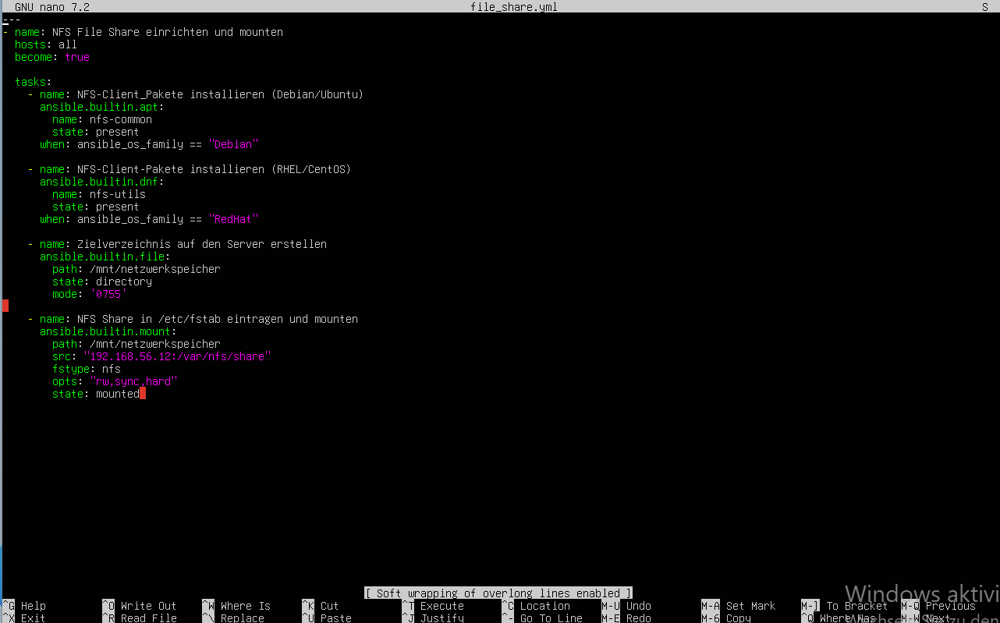
Szenario 3 File-Server

Slide 8
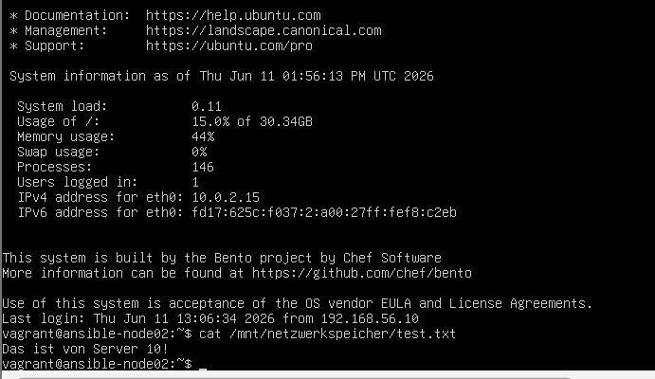
Szenario 3 File-Server

Slide 9

Kontakt:
Justin.Szusz@itd.nrw.de
Osman.Yueksel@fv.nrw.de
Arif.Tekin@it.nrw.de

